Slide 1

Η Γλώσσα Προγραμματισμού C
για makers :D
facebook.com/schoolspace.chania
http://www.schoolspace.gr

Slide 2
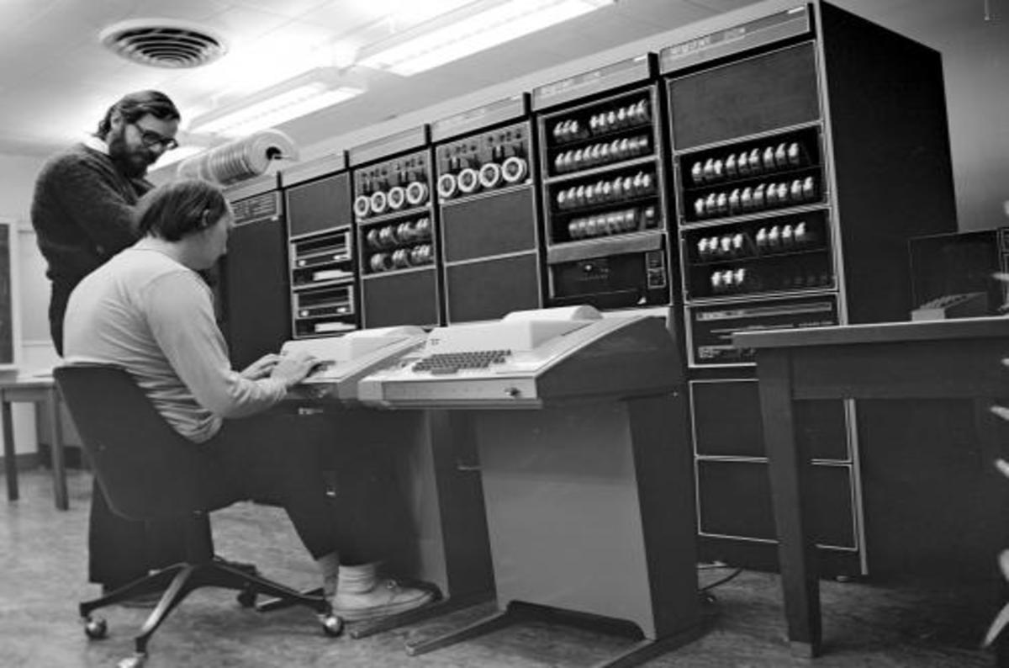
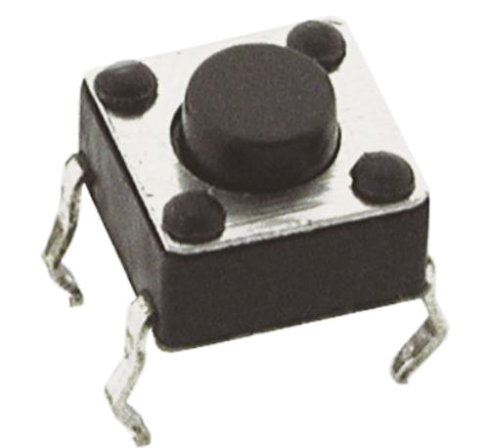
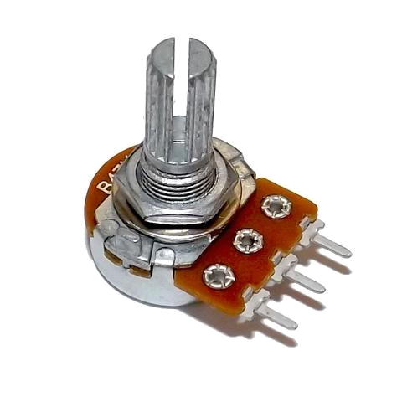
Πόσο παλιά είναι;
Διακόπτης: Ψηφιακή Είσοδος
Σβηστό – Ανοικτό ( 0 - 1)
Ποτενσιόμετρο:
Διάφορες τιμές
(Αναλογική είσοδος)

Slide 3
Πόσο εύκολη είναι;
Java
«Εύκολη»
C
Assembly
Γκουρού :)
The Matrix!
The Matrix!
I Read the Matrix
Machine Code

Slide 4
Από τον Πηγαίο στο Εκτελέσιμο
Πηγαίος
Το πρόγραμμα που γράφουμε
Μεταγλώττιση
Εκτελέσιμο... περίπου
Προεπεξεργασία #
Εξτρα βήμα για C
(αλλά το αγνοούμε για τώρα)
Σύνδεση
Βιβλιοθήκες
Έτοιμος κώδικας – Πρόσθετες δυνατότητες
Εκτελέσιμο
Αυτό που καταλαβαίνει ο επεξεργαστής

Slide 5
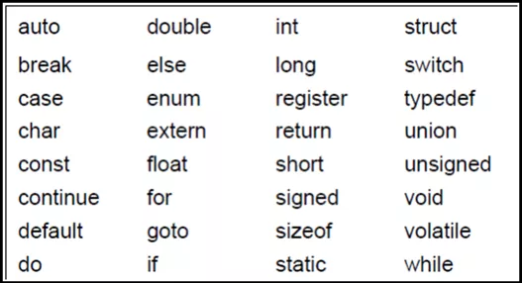
Οι εντολές της γλώσσας

Slide 6
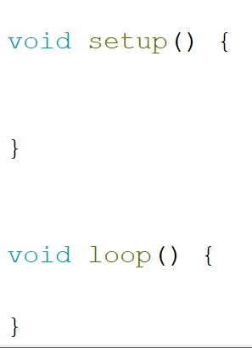
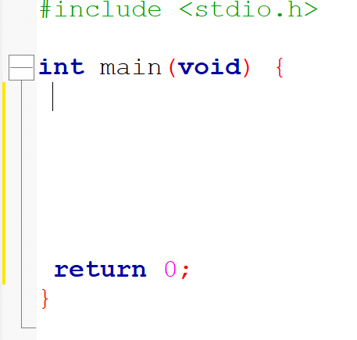
Γράφοντας C στον Υπολογιστή σε σχέση με το Arduino
Arduino
Υπολογιστής
Εκτελείται μια φορά στην αρχή
Οτι βρίσκεται εδώ εκτελείται μέχρι να φτάσουμε στο return ή να κλείσουμε το πρόγραμμα!
Εκτελείται συνέχεια

Slide 7


Που μπορούμε να μάθουμε περισσότερα;

Slide 8

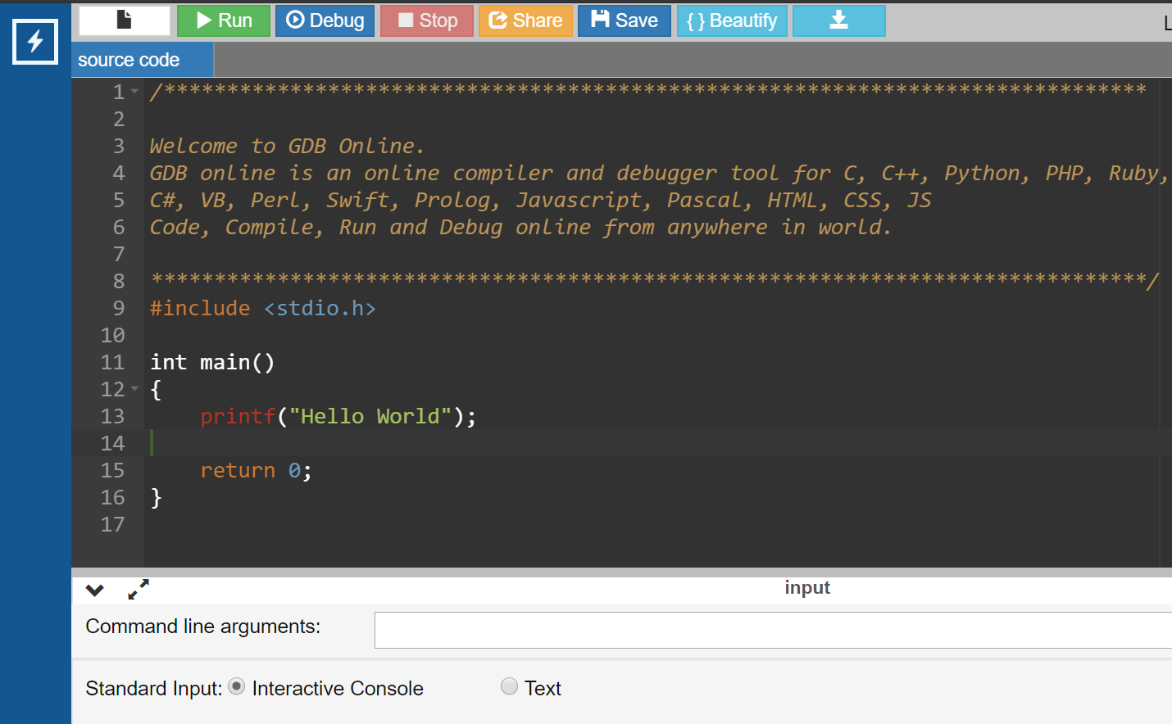
Πως μπορούμε να γράψουμε C στον υπολογιστή μας;
onlinegdb.com

